Slide 1

Úvod do transfuzního lékařství

Slide 2
Povinná vyšetření odebrané krve
Guide to the preparation, use and quality assurance of blood components, 18th ed. Strasbourg: Council of Europe Pub., 2015
Vyhláška MZ ČR č. 143/2008 Sb., o stanovení bližších požadavků pro zajištění jakosti a bezpečnosti lidské krve a jejích složek (vyhláška o lidské krvi).
Infekční markery sérologicky
  HBV (HBsAg)
  HCV (anti-HCV)
  HIV (duální testy)
  Syfilis (protilátky proti T.P.)
Imunohematologie
  Krevní skupina
  Vyšetření antierytrocytárních protilátek

Slide 3
Transfuzní přípravek
IVLP
Maximálně 10 dárců
Není povinnost PRT
Vyšší riziko přenosu infekcí
Zařízení transfuzní služby v ČR
Erytrocyty, trombocyty, plazma, granulocyty
Krevní derivát
HVLP
Tisícovky dárců
PRT povinně
Minimální riziko přenosu infekcí
Zahraniční frakcionační centra
Koagulační faktory, imunoglobuliny, albumin…

Slide 4
Typy transfuzních přípravků

Slide 5
Plná krev
surovina pro výrobu TP
k transfuzi se nepoužívá
  jednotlivé komponenty plné krve mají odlišné optimální podmínky skladování
  snaha hradit pacientovi cíleně složku krve, které má nedostatek
výjimku představuje sporadické použití čerstvé plné krve v urgentní medicíně tam, kde je nutné hradit erytrocyty, trombocyty a plazmu současně

Slide 6
Erytrocyty
Doba použitelnosti: 42-49 dní
Teplota skladování: 2-6°C
Přednostně shoda AB0/RhD dárce a příjemce
Předtransfuzní vyšetření

Slide 7
Rozhodnutí o transfuzi je komplexní:
Příčina anémie
Tíže anémie
Doba a množství ztracené krve
Schopnost kompenzace
Výskyt chorob zhoršujících kompenzační mechanizmy

Slide 8
Indikace
Cílem transfuze erytrocytů je zajistit dostatečný přísun kyslíku do orgánů a tkání při hypoxii způsobené závažnou anémií.
Hb > 100 g/l: indikace neexistuje
Hb 70-100 g/l: individuální posouzení
Hb < 60 - 70 g/l: indikace téměř vždy
1 TU erytrocytů zvýší koncentraci Hb o 10 g/l

Slide 9
Trombocyty
Doba použitelnosti: 4-5 dní
Teplota skladování: 20-24°C v klimatizované místnosti za nepřetržitého třepání na agitátoru
Shoda AB0/RhD doporučena
Předtransfuzní vyšetření se neprovádí

Slide 10
Indikace
Trombocytopenie či trombocytopatie
  Léčebné podání při krvácení
    Petechie < 30 x 10⁹/l
    Závažné 30-75 x 10⁹/l
    Život ohrožující < 75 x 10⁹/l
  Profylaktické podání jako prevence krvácení
    < 10-20 x 10⁹/l
    před invazivními a chirurgickými zákroky obvykle pod 50 x 10⁹/l, operace srdce a CNS 80-100 x 10⁹/l
    1TD zvýší počet trombocytů o 20-40 x 10^{9/l}

Slide 11
Plazma
Skladování: 36 M při -25°C, 3 M při -18°C
Obsahuje proporcionální množství koagulačních faktorů i přirozených inhibitorů krevního srážení
Přednostně AB0 shoda, RhD se nezohledňuje
Předtransfuzní vyšetření se neprovádí

Slide 12
Indikace
Klinické využití plazmy je na ústupu, plazma je nahrazována HVLP:
  koagulačními faktory
  komerční směsnou S/D plazmou (OctaplasLG)
Masivní krvácení
Krvácení při DIC
Krvácení při získaném nedostatku koagulačních faktorů (V,XI,XIII)
TTP
Krvácení při deficitu vit. K
Obvyklá dávka 10 – 15 ml/kg

Slide 13
Úpravy transfuzních přípravků

Slide 14
Deleukotizace
bez indikačních omezení
ve FN Brno plošná deleukotizace všech TP
snížení obsahu leukocytů v TP na 1x10⁶
prevence
  aloimunizace a potransfuzních reakcí
  imunosupresivního účinku hemoterapie
  přenosu intraleukocytárních virů (EBV, CMV)

Slide 15
Ozáření
indikace: pacienti s nezralým nebo alterovaným imunitním systémem se zvýšeným rizikem TA-GvHD
γ záření o intenzitě 25-50 Gy ničí T lymfocyty
prevence TA-GvHD
ozařování nenahrazuje deleukotizaci, ani neničí přítomná infekční agens

Slide 16
Promytí
indikace: opakované těžké alergické reakce na plazmatické bílkoviny a selektivní IgA deficit
zkrácená doba použitelnosti
prevence anafylaktické reakce
provádí se náhradním roztokem nebo fyziologickým roztokem
cíl: snížit obsah celkové bílkoviny pod 0,5 g/TU

Slide 17
Dělení
v případě potřeby menšího množství TP
  erytrocyty – podle hmotnosti dítěte
  trombocyty – standardizovaná pediatrická dávka = 1/2 TD pro dospělé
  plazma – lze vyrobit pediatrickou dávku, výroba se obvykle ekonomicky nevyplatí

Slide 18
Základy imunohematologie

Slide 19
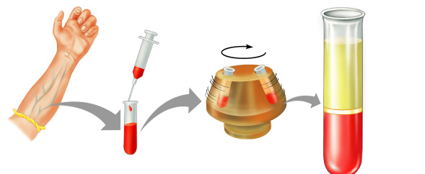
Předtransfuzní vyšetření
soubor povinně prováděných sérologických testů před podáním přípravku obsahujícího erytrocyty
platnost 3 dny od odběru vzorku krve
nikdy není garantovaná 100% bezpečnost

Slide 20
Komplex předtransfuzního vyšetření
stanovení krevní skupiny AB0 a RhD příjemce
vyšetření nepravidelných protilátek proti erytrocytům v séru příjemce
test kompatibility mezi sérem příjemce a erytrocyty dárce vybraného TP

Slide 21
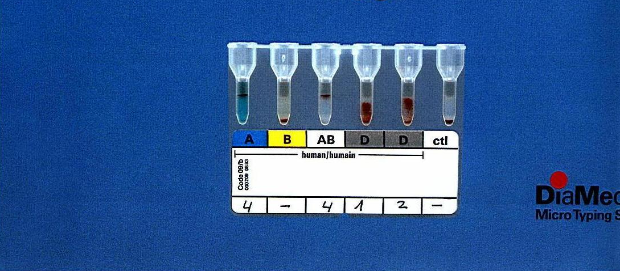
Stanovení AB0, RhD skupiny příjemce
AB0
vyšetření antigenů na erytrocytech (aglutinogeny)
  monoklonální anti-A a anti-B diagnostická séra
vyšetření pravidelných AB0 protilátek (aglutininy)
  A1 a B erytrocyty
RhD
pomocí dvou anti-D (IgM) dg.sér

Slide 22
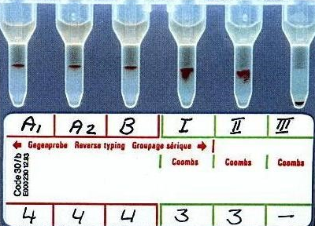
Vyšetření nepravidelných protilátek proti erytrocytům – screeningový test

Slide 23
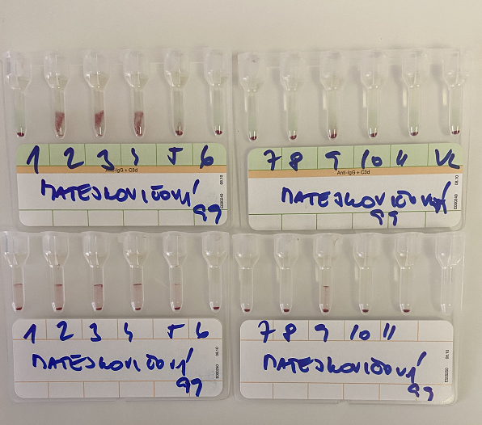
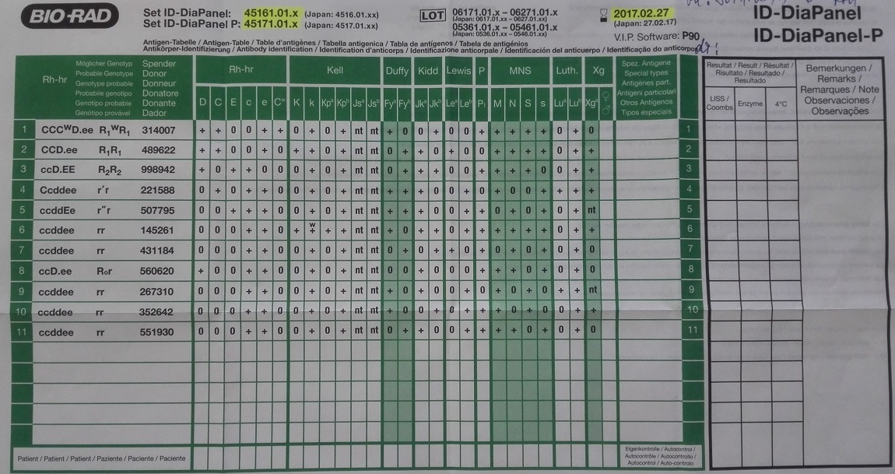
Identifikace protilátky

Slide 24
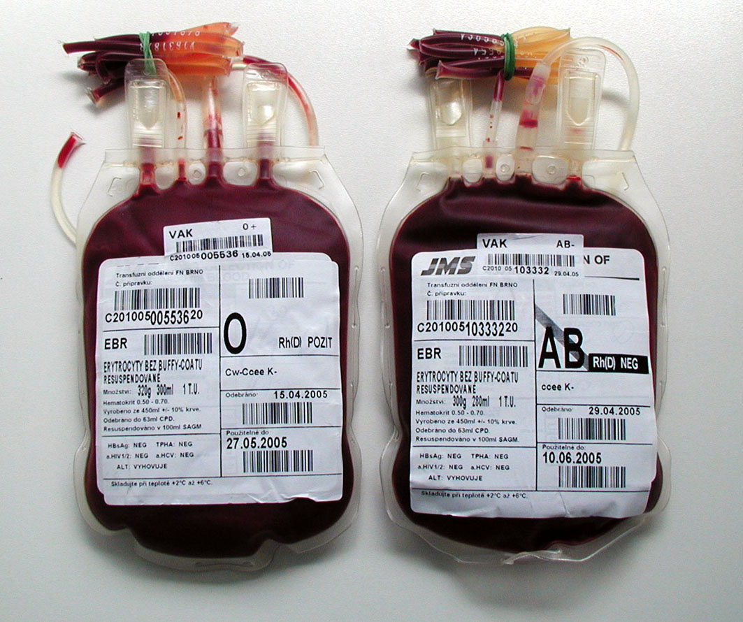
Test kompatibility
Ověří slučitelnost krve dárce a příjemce
Reakce mezi sérem příjemce a erytrocyty dárce

Slide 25
Výdej erytrocytů z vitální indikace
Z důvodu časové tísně lze podat transfuzi bez provedení předtransfuzního vyšetření.
Univerzální erytrocyty 0- nebo krevní skupina pacienta, pokud je známa.
Musí být proveden odběr vzorku krve pacienta před zahájením transfuze k dodatečnému provedení kompletního předtransfuzního vyšetření.
Vždy se jedná o vysoce rizikový postup!

Slide 26
Zásady hemoterapie

Slide 27
Obecné zásady hemoterapie
Důsledné dodržování indikací - neindikovaná transfuze je kontraindikovaná!
Důsledné dodržování stanovených postupů
Dodržování zásad účelné hemoterapie a restriktivní transfuzní politiky – vždy zvážit možné alternativní postupy
Využívání postupů ke zvýšení bezpečnosti hemoterapie
Poučení pacienta o výhodách a rizicích hemoterapie

Slide 28
Alternativy transfuze
substituce železa, event. erytropoetinu před operací
úprava medikace pacienta
autotransfuze
omezení odběrů krve pro diagnostické účely
operační postupy
řízená hypotenze během operace
aplikace léků upravujících srážlivost krve (k.tranexamová, aprotinin, tkáňová lepidla)
náhrada plazmy koagulačními faktory, OctaplasLG

Slide 29
Komplikace hemoterapie

Slide 30
Velká část komplikací vázána na:
Leukocyty
Plazmu
řešení:
    deleukotizace
    ozáření
  řešení:
    výběr dárců klinické plazmy (bez imunizačních podnětů anamnéze)
    použití náhradních roztoků pro výrobu TP
    promytí
    koncentráty koagulačních faktorů
    směsná SD plazma (OctaplasLG)

Slide 31
Klasifikace potransfuzních reakcí
Podle příčiny
Podle časového průběhu
Podle závažnosti klinického průběhu

Slide 32
Rozdělení podle příčiny
Přenos infekcí
Kardiovaskulární a metabolické komplikace
  oběhové přetížení, hypotermie, hyperkalemie, hypokalcemie, potransfuzhí hemosideróza, hypotenze, hypertenze
Imunitní komplikace
  Inhibice imunity - souvisí s dávkou transfundovaných leukocytů a stářím TP
  Aloimunizace
  Imunitní potransfuzní reakce
    akutní a pozdní hemolýza, FNHTR, alergická reakce, anafylaxe, TRALI, TA-GvHD, potransfuzní purpura

Slide 33
Rozdělení podle časového průběhu
Akutní
  do 24 hodin od aplikace transfuze
  např. hemolytická reakce, FNHTR, TRALI, alergická reakce, kardiovaskulární a metabolické komplikace
Pozdní
  s odstupem několika dní až týdnů
  např. pozdní hemolytická reakce, Ta-GvHD, přenos infekce, aloimunizace, potransfuzní hemosideróza

Slide 34
Rozdělení podle závažnosti
Lehká
  lehký klinický průběh
  odezní obvykle po zastavení transfuze
  nezanechává následky
Závažná
  má za následek poškození zdraví, ohrožení života nebo smrt pacienta
  vyžaduje monitorování životních funkcí

Slide 35
Akutní hemolytická
Příčina:
    Imunní příčiny: podání inkompatibilního TP – nejčastěji jsou příčinou administrativní chyby!
    Neimunní příčiny: hemolýza ery při poškození teplem nebo chladem, mechanicky, bakteriální kontaminace TP
Klinické příznaky:
    Třesavka, horečka, bolest v zádech nebo na hrudi, tachykardie, hypotenze, šok, úzkost, zvracení, kašel
Diagnóza:
    Zvýšení hladiny bilirubinu a LDH, hemogloginemie, snížení hladiny haptoglobinu, hemoglobinurie, ověření KS pacienta i z vaku, pozitiní PAT, pozitivní výsledek zkoušky kompatibility
Léčba:
    Protišoková léčba, zajištění relálních funkcí (forsírovaná diuréza, hemodialýza), prevence DIC, zajištění vitálních funkcí

Slide 36
Pozdní hemolytická
Příčina:
    Pacient byl imunizován v minulosti – důsledek sekundární imunitní odpovědi na opakovanou expozici erytrocytovým antigenům, proti kterým má pacient vytvořenu aloprotilátku
Klinické příznaky:
    Horečka, žloutenka, anémie v odstupu 5 až 14 dnů – extravaskulární hemolýza, selhání ledvin méně často
Diagnóza:
    Anémie, vzestup bilirubinu, LDH, pokles haptoglobinu,, hemoglobinurie, pozitivní PAT, průkaz antierytrocytární protilátky
Léčba:
    Symtomatická, transfuze ery bez antigenu, proti kterému je vytvořena protilátka
Prevence: dodržení bezpečných postupů

Slide 37
Febrilní nehemolytická
Příčina:
    Patří k nejčastějším, způsobena mediátory a cytokiny z leukocytů nebo anti-HLA protilátkami
Klinické příznaky:
    Horečka, třesavka , zimnice obvykle do 30-60 minut od zahájení transfuze
Diagnóza:
    Zvýšení tělesné teploty o nejméně 1˚C. Příznaky FNHTR se mohou vyskytovat i u závažných potransfuzních reakcí – dif.dg. akutní hemolýza, bakteriémie, TRALI
Léčba:
    Antipyretika dle potřeby
Prevence:
    deleukotizace TP (v zemích, kde byla zavedena plošná deleukotizace se výskyt FNHTR významně snížil).

Slide 38
Bakteriálně toxická
Příčina:
    Bakteriální kontaminace TP
    Nejdéle známé riziko hemoterapie – nejvyšší u trombocytů, které se skladují při pokojové teplotě
Klinické příznaky:
    Horečka, zimnice, zvracení, průjem, tachykardie, hypotenze, šok
Diagnóza:
    Vyšetření hemokultury, sterilita TP
    Bakteriální kontaminaci vyloučit vždy u závažných reakcí s horečkou a hypotenzí
Léčba:
    symptomatická léčba, antibiotika
Prevence:
    vizuální kontrola TP, striktní dodržení podmínek pro skladování

Slide 39
Alergická a anafylaktická
Příčina:
    Nejčastěji po TP s obsahem plazmy
    Specifické protilátky proti plazmatickým bílkovinám v TP
    Anafylaxe – u pacientů se selektivním IgA deficitem s anti-IgA
Klinické příznaky:
    Kopřivka, svědění, zvracení, průjem, hypotenze, šok, dušnost
Diagnóza:
    u opakovaných těžkých průběhů vyšetřit hladinu IgA
Léčba:
    symptomatická léčba alergických projevů
Prevence:
    promytí TP u těžkých reakcí, antihistaminika, kortikoidy

Slide 40
TRALI (Transfusion Related Acute Lung Injury)
Příčina:
    Přítomnost anti-HLA nebo anti-HNA v plazmě dárce, méně často příjemce. Leukocyty adherují k endotelu plicních kapilár – obstrukce plicní mikrocirkulace – rozvoj ARDS
Klinické příznaky:
    Horečka, hypotenze, respirační selhání s oboustrannými plicními infiltráty do 6 hodiny po aplikaci, nejsou známky oběhového přetížení
Diagnóza:
    Saturace O₂, předozadní rtg plic, anti-HLA nebo anti-HNA protilátky
Léčba:
    Oxygenoterapie, umělá plicní ventilace, deleukotizované TP
Prevence: vyřazení plazmy od žen z klinického použití

Slide 41
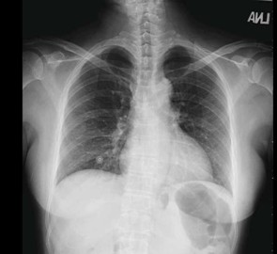
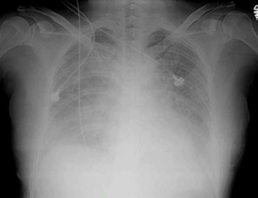
TRALI
Před transfuzí
Po transfuzi

Slide 42
TA – GvHD (Transfusion-associated Graft versus Host disease)
Příčina:
    Raritní, často fatální
    Proliferace imunokompetentních dárcovských lymfocytů v těle imunokompromitovaného příjemce
    Riziko příbuzeneckých transfuzí
Klinické příznaky:
    Horečka, erytém, zvracení, průjmy, lymfadenopatie, hepatopatie, pancytopenie za 4 – 30 dnů po transfuzi
Diagnóza:
    Biopsie typická pro GvHD a průkaz chimérismu lymfocytů příjemce s dárcovskými lymfocyty
Prevence:
    ozáření, nepodávat transfuze od pokrevních příbuzných

Slide 43
TACO (transfusion associated circulatory overload)
Příčina:
    Po velkoobjemových transfuzích – vznik akutní hypervolemie
Klinické příznaky:
    Dušnost, kašel, akutní plicní edém, bolest hlavy, tachykardie, cyanóza, srdeční selhání do 12 hodin po aplikaci
Diagnóza:
    Rozvoj akutní dušnosti s poklesem saturace O₂, typický rtg obraz kardiální dekompenzace
Léčba:
    Oxygenace, diuretika
Prevence:
    dodržet rychlost podání 2-4ml/kg tělesné hmotnosti pacienta za hodinu, u rizikových 1ml/kg

Slide 44
Hypotermie
Tělesná teplota klesá na 32 – 34˚C
Nejčastěji souvislost s masivními transfuzemi
Prevence: ohřátí TP

Slide 45
Hyperkalemie
Abnormální zvýšení hladiny kalia po transfuzi
Po rychlém podání erytrocytů (> 60 ml/min.)
Roli hraje i stáří erytrocytů – vyšší obsah kalia je ve dlouho skladovaných a ozářených erytrocytech

Slide 46
Hypotenze
pokles krevního tlaku minimálně o 30 mmHg do 4 hodin po aplikaci transfuze s vyloučením jiných příčin

Slide 47
Hypertenze
vzestup krevního tlaku minimálně o 30 mmHg do 4 hodin po aplikaci transfuze s vyloučením jiných příčin

Slide 48
Potransfuzní purpura
Příčina:
    Specifické protilátky proti trombocytům (nejčastěji anti-HPA 1a)
Klinické příznaky:
    Trombocytopenie, krvácivost, závažná potransfuzní reakce
Diagnóza:
    Průkaz specifických antitrombocytárních protilátek
Léčba: IVIG

Slide 49
Potransfuzní hemosideróza
Přetížení železem po dlouhodobé aplikaci transfuzí
hemosiderin = feritin agregovaný do větších komplexů, poškozuje parenchymatózní orgány a srdce
1 TU obsahuje cca 230 mg elementárního železa

Slide 50
Materiál pro vyšetření potransfuzní reakce:
Vzorek pacienta před transfuzí
Vzorek pacienta po transfuzi
Vak se zbytkem TP (5-10 ml)!
Hlášení o potransfuzní reakci

Slide 51
Závěr
Dodržovat stanovené postupy
Dodržovat indikace
Zvažovat a indikovat bezkrevní postupy
Využívat postupy ke zvýšení bezpečnosti hemoterapie
Restriktivní transfuzní politika
Fungující mezioborová spolupráce

Slide 52
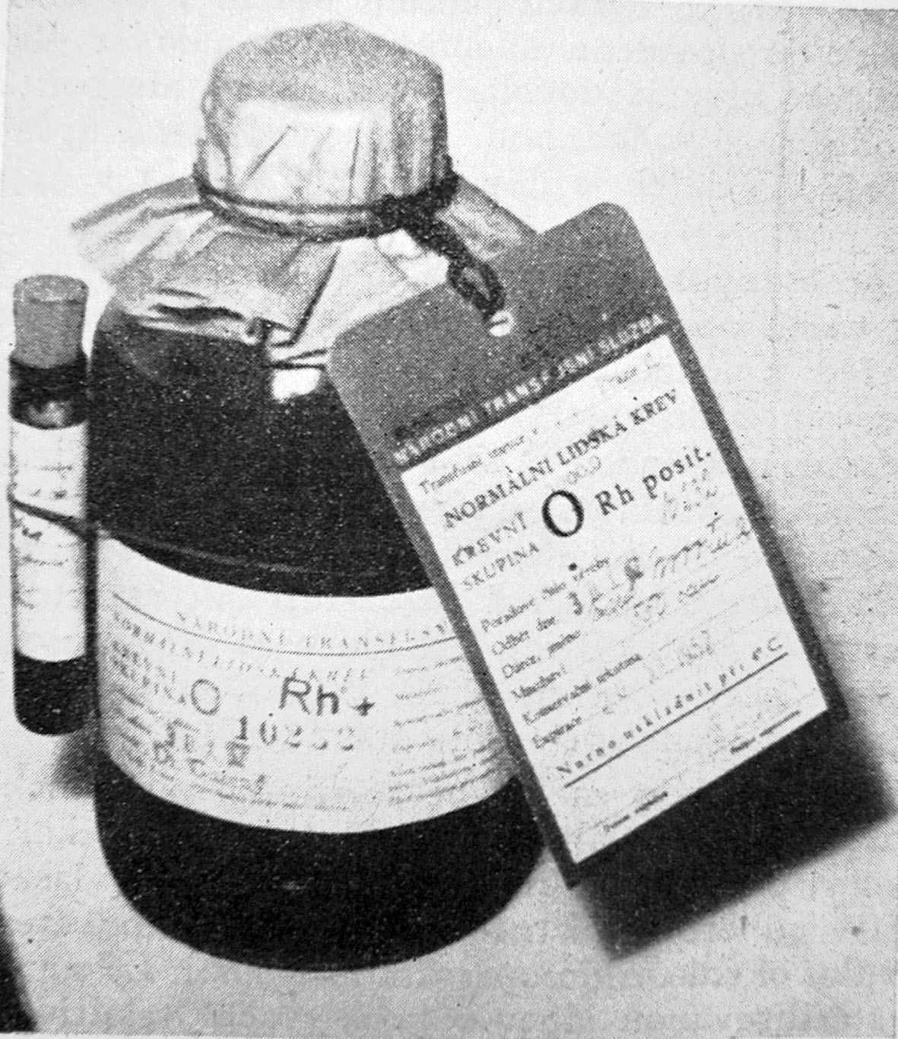
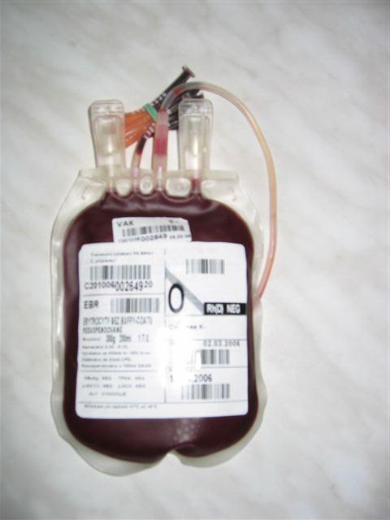
Děkuji za pozornost

